Slide 1
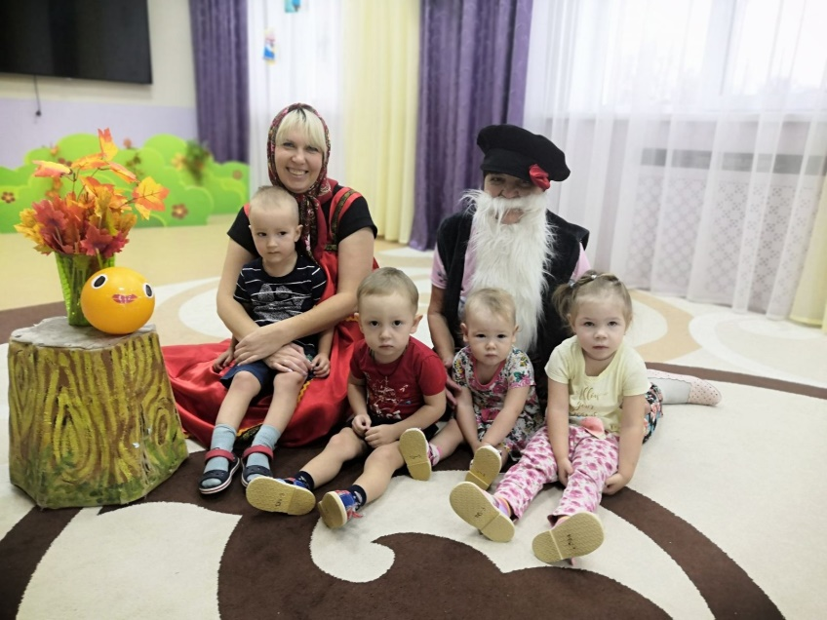
Фестиваль педагогических инициатив «КАРАПУЗ-ФЕСТ» «Сотрудничество с родителями в 4Д: Думай. Делай.Договаривайся. Действуй»
«Организации работы младенческой группы в детском саду с 1 года до 2 лет»
номинация: «Делай». Открытый микрофон «Прошу слова, так как…»
Щукина Марина Аркадьевна,
воспитатель
первой квалификационной категории
МАДОУ «Детский сад «Радуга»
Пермский край, г. Усолье
29.10.2022 год

Slide 3
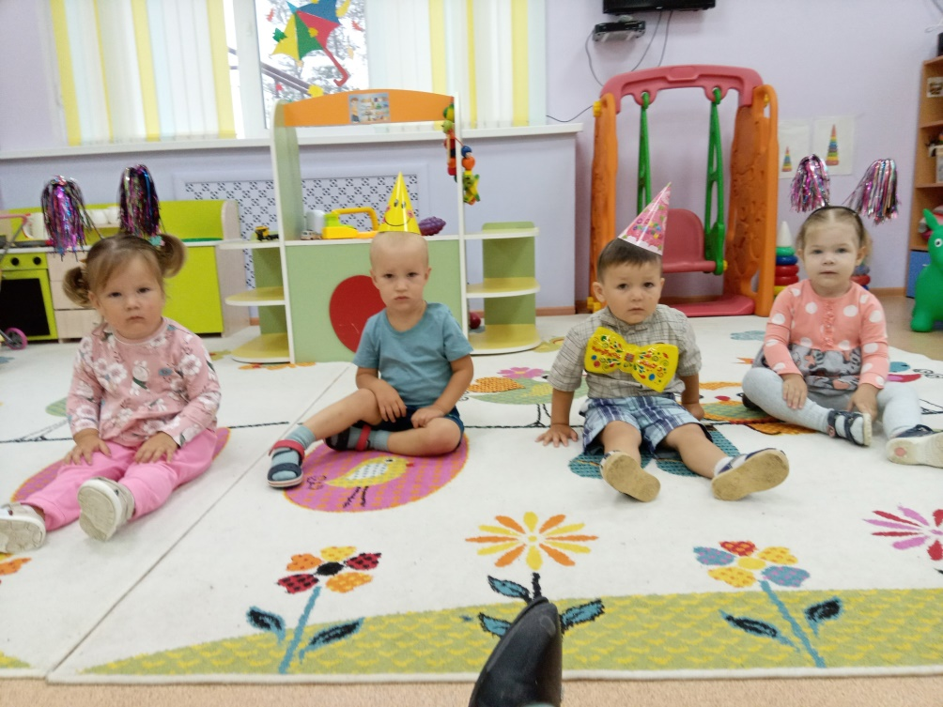
«Воспитывает всё: люди, вещи, явления, но прежде всего и дольше всего – люди. Из них на первом месте – родители и педагоги» Макаренко А.С.

Slide 4
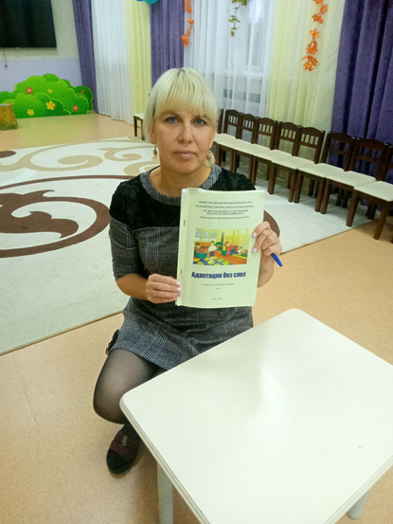
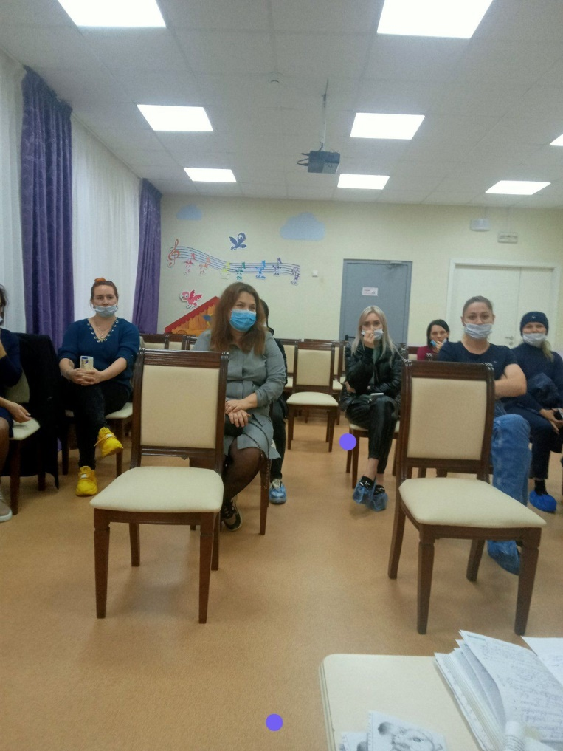
Взаимодействие с семьями
Первая родительская встреча с семьями воспитанников группы раннего возраста

Slide 5
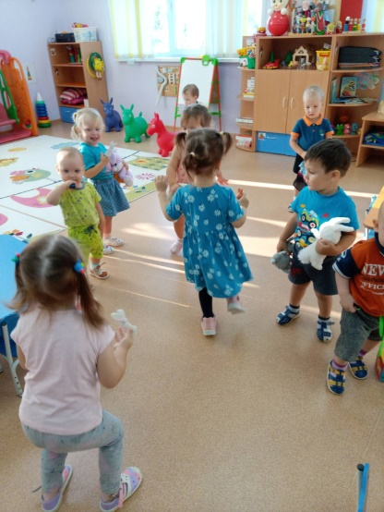
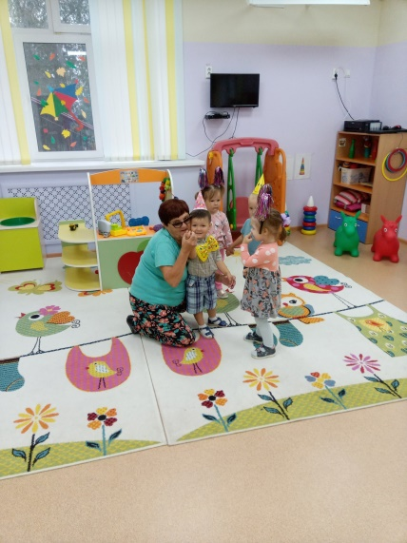
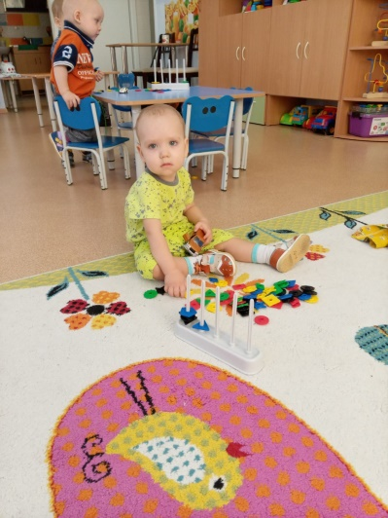
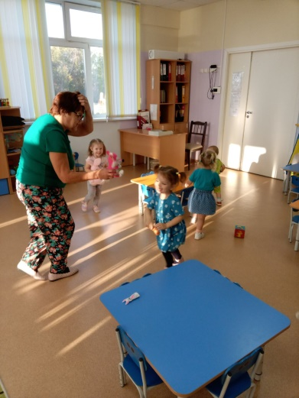
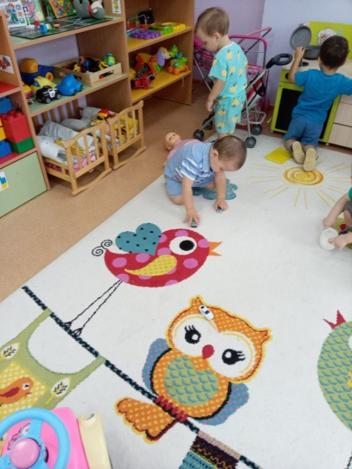
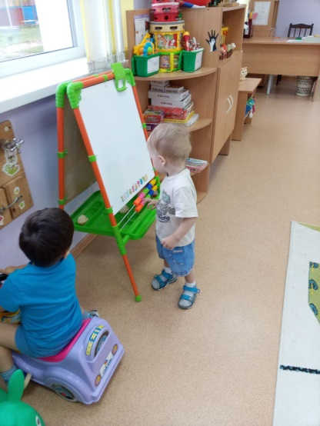
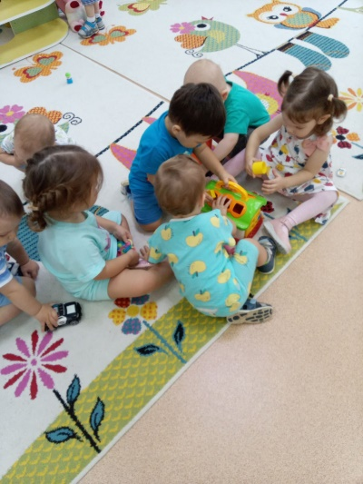
Адаптация без слез

Slide 6
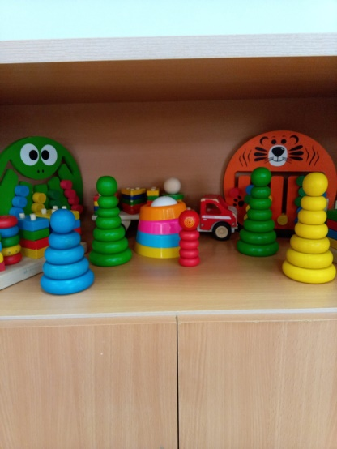
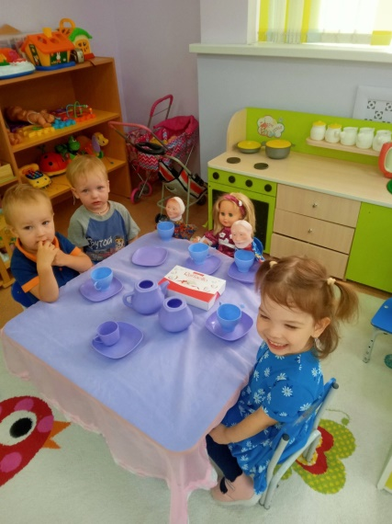
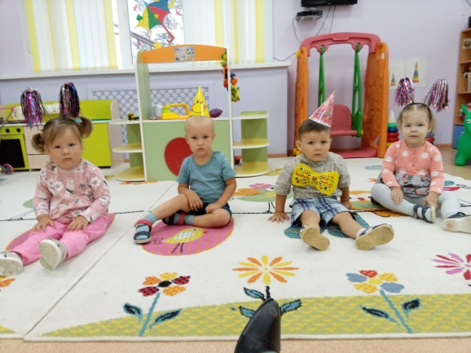
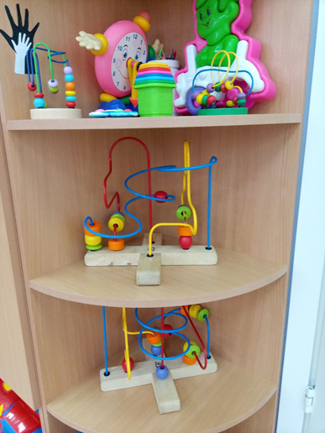
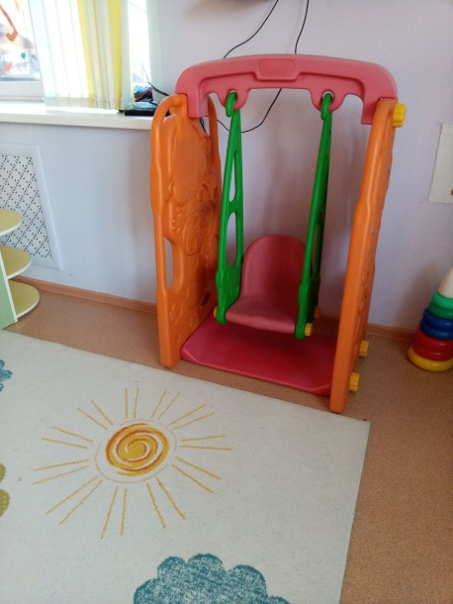
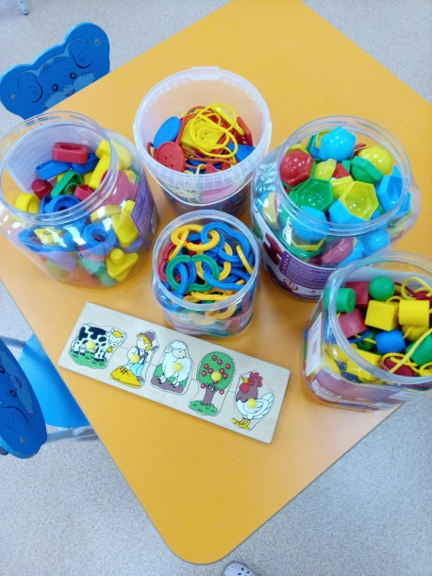
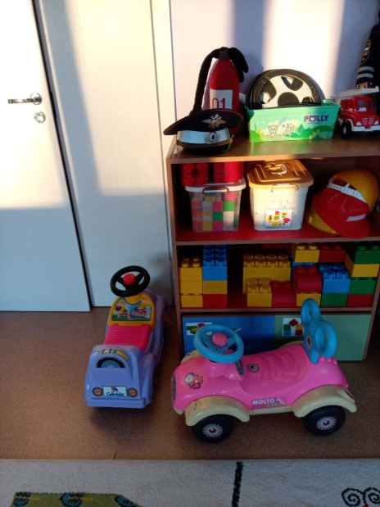
Предметно-образовательное пространство

Slide 7
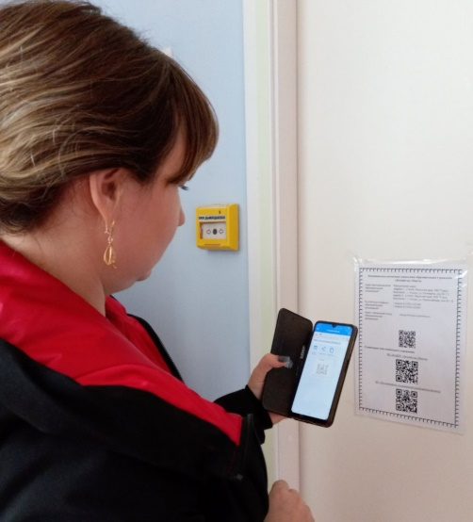
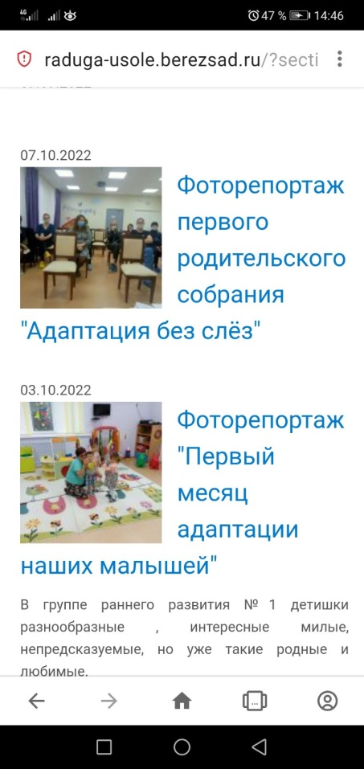
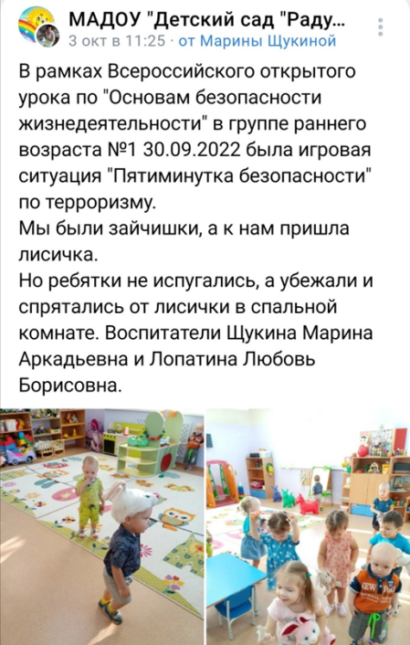
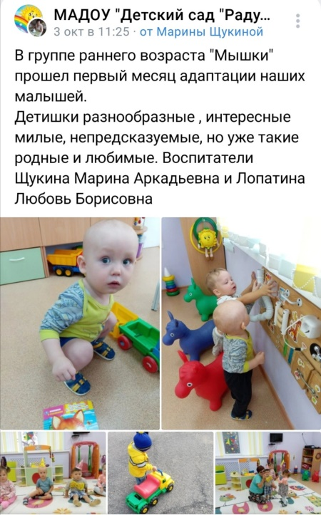
Социальная сеть МАДОУ «Детский сад «Радуга»

Slide 8
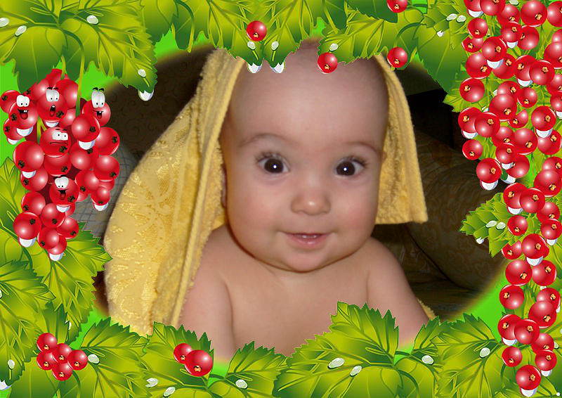
Почему так говорят? Детский сад, детский сад… Почему так говорят? Мы ведь не осинки, Мы ведь не рябинки. Вовы, Клавы, Мишеньки – Это же не вишенки! Детский сад, детский сад… Почему так говорят? Мы ведь не листочки, Мы ведь не цветочки Голубые, аленькие – Мы ребята маленькие! Детский сад, детский сад… Почему так говорят? Потому, что дружно в нем Мы одной семьей растем! Оттого и говорят: — В этом доме детский сад! (В. Товарков)

